Slide 1
Vyhľadávanie informácií
Krisztian Tóth
Zadanie D4 - Parsovanie kategórie a vyhľadávanie vo viacerých jazykových verziách - aspoň 3 (anglickom, slovenskom a maďarskom jazyku, Python)

Slide 2
Opis projektu
Parsovanie DBPedia kategórií v 3 jazykových verziách
Vyhľadávanie nad kategóriami
Hlavné výzvy a problémy:
8 rôznych súborov -> náročné parsovanie
Unicode znaky
Motivácia – všestranný softvér, ktorý nájde rozšírené kategórie a zároveň prekladá názov kategórií do dvoch jazykov.

Slide 3
DBpedia Lookup
https://github.com/dbpedia/dbpedia-lookup
Aplikácia ktorá nájde DBPedia zdroje na základe hľadaného výrazu
2 časti – Download Container, Lookup Container
Download Container
Načíta RDF dáta na základe konfigurácie
Lookup Container
Pretransformuje RDF dáta do stromovej štruktúry, ktorá podporuje SPARQL queries
Zadané queries spracuje Java Servlet, ktorý vyhľadáva nad Lucene indexom a vráti výsledok
Konfigurovateľné

Slide 4
Postup riešenia
Parsovanie
Spojenie jednotlivých súborov – regexy
Vytvorenie sparsovaného súboru
Riešenie Unicode znakov
Časovo efektívna vs Pamäťovo efektívna verzia
Vyhľadávanie
Elasticsearch
3 Indexy
Konfigurovateľný výstup

Slide 5
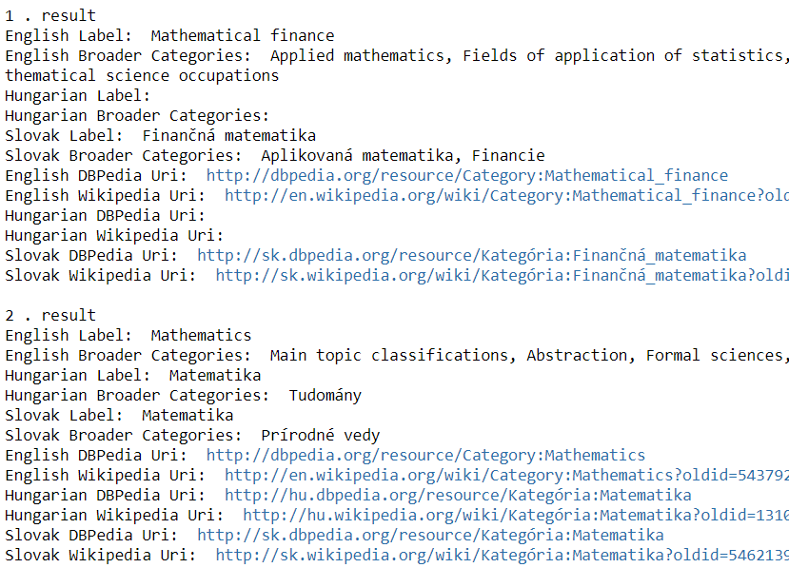
Softvér
Vstup
search(názov indexu, hľadaný výraz, odkazy áno/nie, fieldy na vyhľadávanie)
Konkrétny vstup
search(“index_1”, “Finančná Matematika”, True, [“sk_label”])

Slide 6
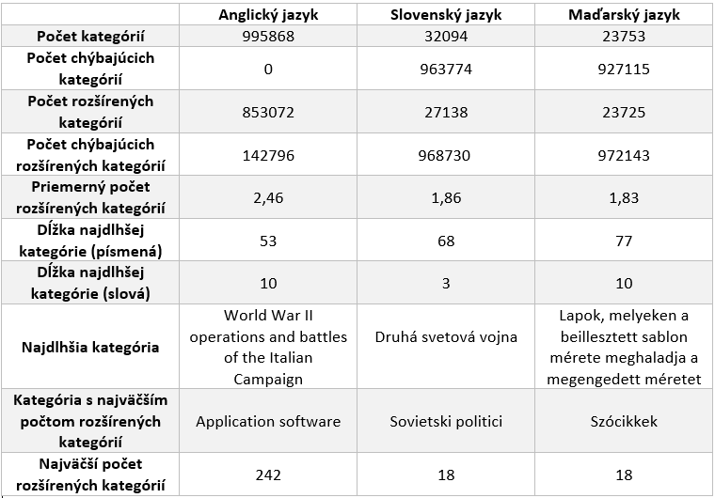
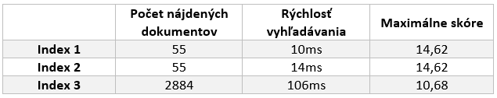
Vyhodnotenie
Charakteristiky datasetu
Porovnanie indexov

